Slide 1
Тема: Планирование семьи.
Федеральное государственное бюджетное образовательное учреждение
высшего образования «Красноярский государственный медицинский университет имени профессора В.Ф. Войно-Ясенецкого»
Министерства здравоохранения Российской Федерации Фармацевтический колледж
Выполнил: студентка
Отделения «Сестринское дело»
209 группы Саар Кристина
Проверил: Битковская В.Г.
Красноярск,2020

Slide 2
Репродуктивное здоровье
Это состояние полного физического, умственного и социального благополучия, а не просто отсутствие болезней или недугов во всех вопросах, касающихся репродуктивной системы и ее функций и процессов

Slide 3
Планирование семьи
Планирование семьи – это возможность супружеских пар и индивидуумов свободно и с чувством ответственности решать вопросы о количестве и времени рождения детей и иметь информацию и средства позволяющие сделать этот выбор сознательно с использованием всего диапазона безопасных и эффективных методов. Планирование семьи включает принцип добровольного регулирования рождаемости.

Slide 4
Планирование семьи – это комплекс медико – социальных мероприятий, обеспечивающих снижение заболеваемости и сохранение жизни и здоровья женщин и детей. Впервые в 1952 году была создана Международная федерация «Планирование семьи», охватывающая своей деятельностью более 140 стран мира

Slide 5
Значимость планирования семьи определяется
• Большим числом абортов, остающихся основным способом регулирования рождаемости и являющихся главным фактором снижения репродуктивного потенциала страны; • Значительным ростом ЗППП, особенно среди подростков и молодежи;
• Постепенным ухудшением состояния здоровья беременных женщин и рожениц, что в значительной мере определяет высокий уровень материнской и перинатальной смертности; • Недостаточной обеспеченностью современными методами контрацепции; • Низким уровнем репродуктивной культуры граждан, связанным с недостаточной информированностью в этой сфере, в том числе и молодежи.

Slide 6
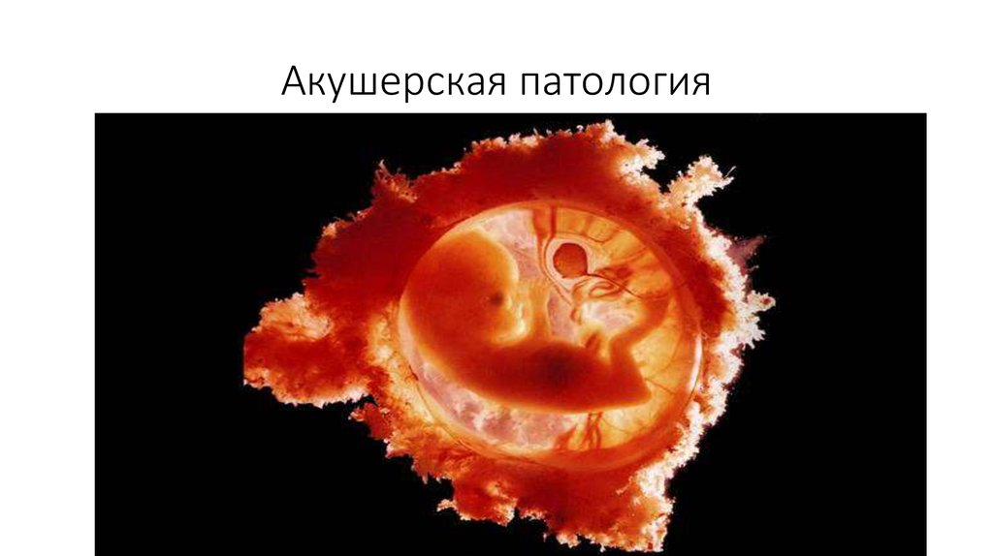
Цель планирования семьи:
• Снизить частоту незапланированных беременностей и искусственных абортов; • Снизить материнскую и перинатальную смертность; • Снизить уровень акушерской и гинекологической патологии, в том числе злокачественных новообразований

Slide 7
Риск материнской и перинатальной смертности возрастает при:
Беременность до 18 лет; Беременность старше 35 лет; Интергенетический интервал менее 2лет Многократные роды; Беременность при экстрагенитальных заболеваниях и в группе женщин высокого риска.

Slide 8
Планирование семьи включает в себя комплекс мероприятии, способствующих решению следующих задач:
1.Избежать нежелательных беременностей; 2.Иметь только желанных детей; 3.Регулировать интервалы между беременностями; 4.Контролировать выбор времени рождения ребенка в зависимости от возраста родителей

Slide 9
5 основных принципов планирования семьи
•Предупреждение подростковой беременности; •Профилактика беременностей у женщин старше 35 лет; • Соблюдение интергенетического интервала; •Выделение многорожавших в группу риска, с проведение профилактических мероприятий; •Оздоровление женщин с экстрагенитальной патологией

Slide 10
Консультирование по планированию семьи - это конфиденциальное общение с клиентом, в ходе которого консультант представляет информацию о различных методах контрацепции и помогает принять добровольное и осознанное решение о применении того или иного метода контрацепции.

Slide 11
Спасибо за внимание!

